Slide 1
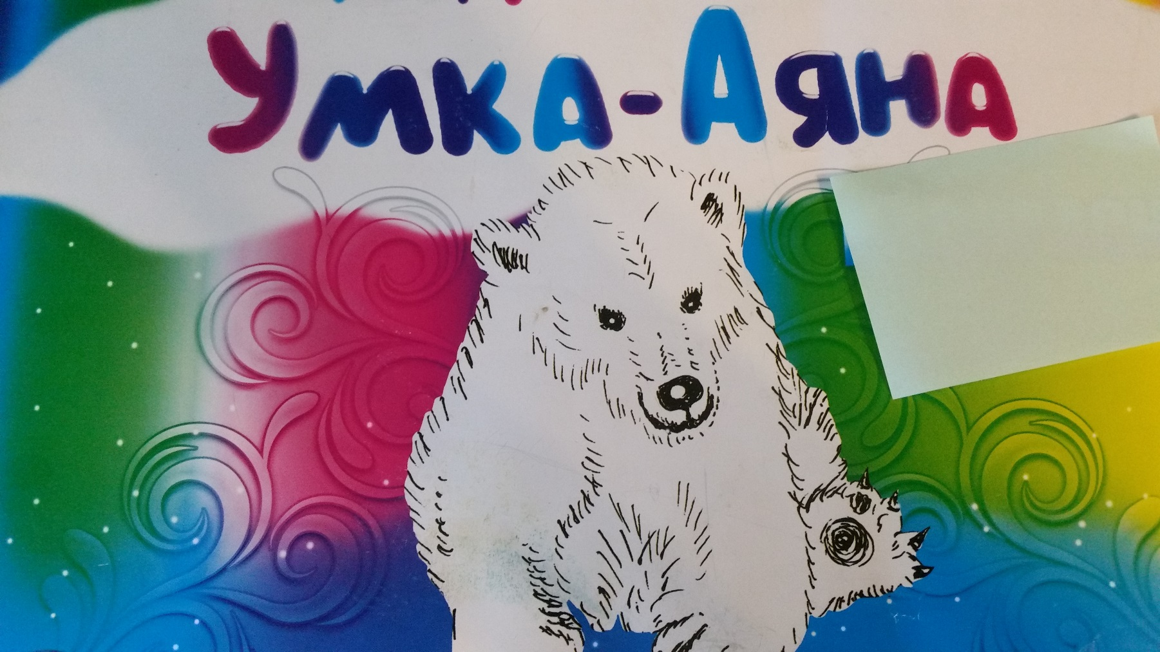
к
КАК СПАСАЛИ БЕЛОГО МЕДВЕЖОНКА НА СЕВЕРЕ

Slide 2
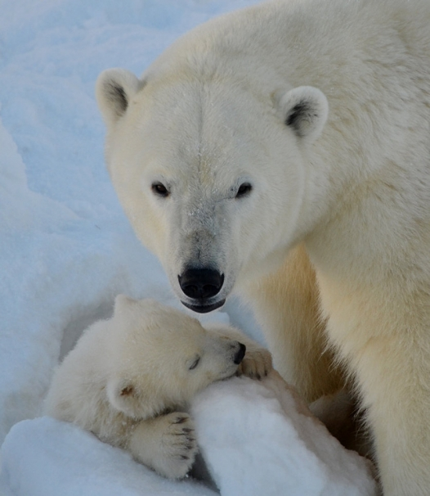
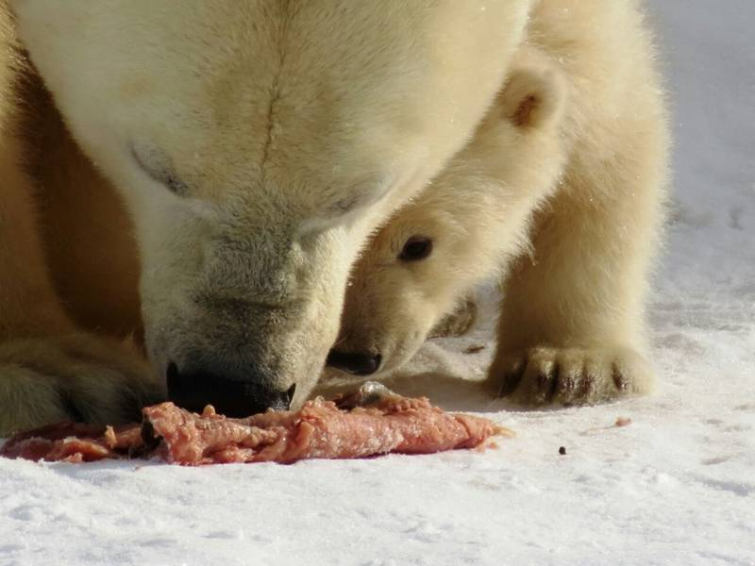
СЛУЧАЙ НА КОЛЫМЕ.
Это случилось в конце лета,когда уже чувствовалось дыхание осени. К этому времени лёд на море ещё не успел образоваться и голодным белым медведям,гуляющим по побережью моря некуда было деваться.

Slide 3
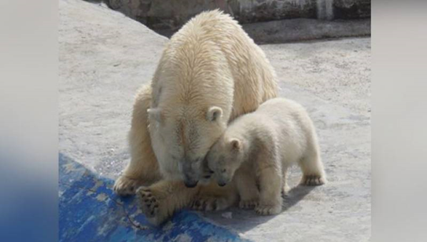
В это время белые медведицы пытаются сохранить своих маленьких медвежат.

Slide 4
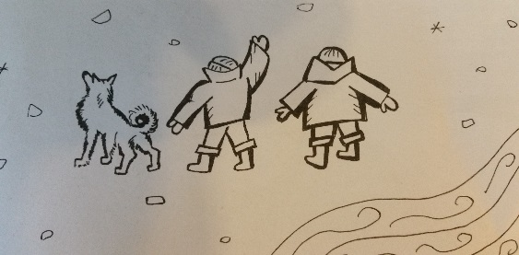
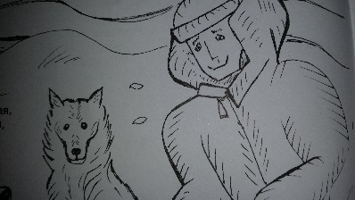
Однажды , рыбаки из деревни Сыргы-Ытар
приехали на озеро рыбачить, увидели маленького белого медвежонка. Как он здесь очутился? Может быть, спасаясь от хищников или голодных самцов белых медведей, медведица с маленьким медвежонком убежали от моря вглубь тундры. Продвигаясь на юг, они шли все дальше и дальше. Что случилось с матерью-медведицей , нам не известно. Возможно она была старой и , отдав свои силы медвежонку , не смогла идти далее.

Slide 5
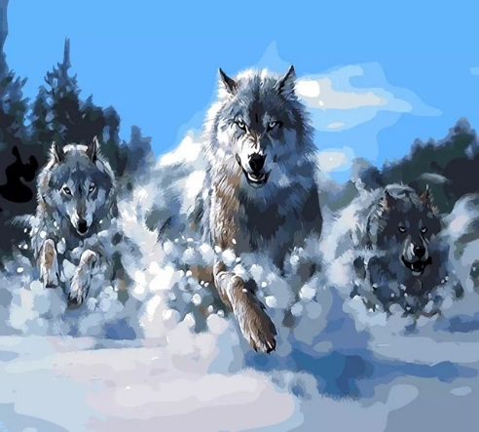
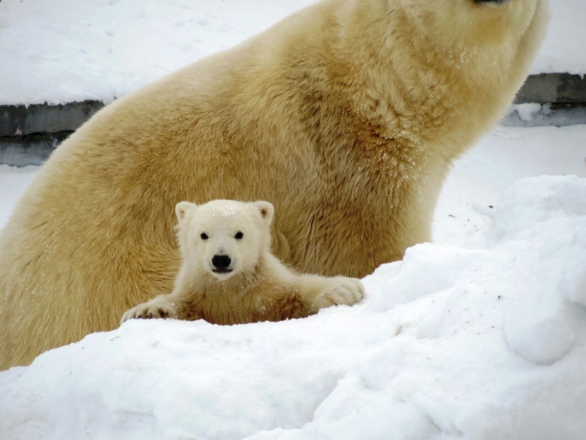
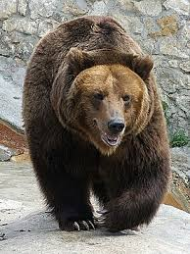
Что случилось с матерью-медведицей-не известно
А ВОЗМОЖНО ,ОНА СПАСАЯ МЕДВЕЖОНКА ОТ ХИЩНИКОВ –БУРЫХ МЕДВЕДЕЙ И ВОЛКОВ,В СХВАТКЕ НЕ ВЫЖИЛА.
НО ПОКА ОНА БИЛАСЬ С ХИЩНИКАМИ,МЕДВЕЖОНОК СПАСАЯСЬ УБЕЖАЛ И ОСТАЛСЯ СОВСЕМ ОДИН.
ОН ДОЛГО ЩЁЛ ПО ТУНДРЕ,МЕЖДУ ОЗЁР,ПОКА НЕ ПРИШЁЛ НА ОЗЕРО,ГДЕ БЫЛ ДОМИК РЫБАКОВ.

Slide 6
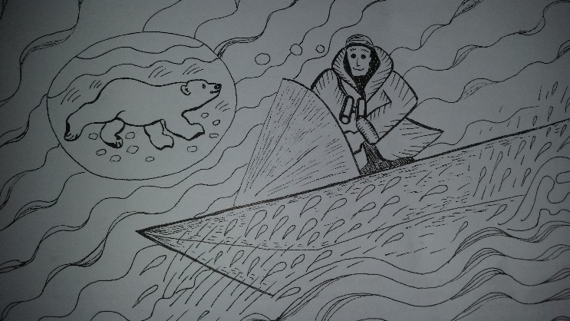
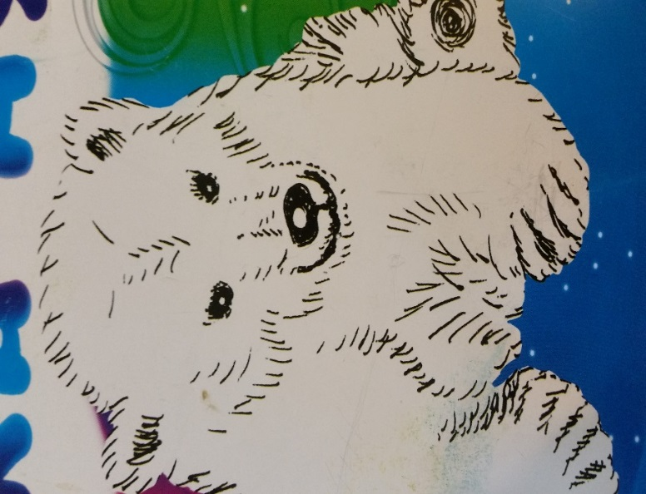
МЕДВЕЖОНОК ОСТАЛСЯ СИРОТОЙ
Люди стали подкармливать голодного медвежонка. Но они приезжали сюда только рыбачить и, наловив рыбу,уезжали обратно в деревню,а он оставался один. Когда людей не было,медвежонок жил на острове посередине озера,прячась от хищников.

Slide 7
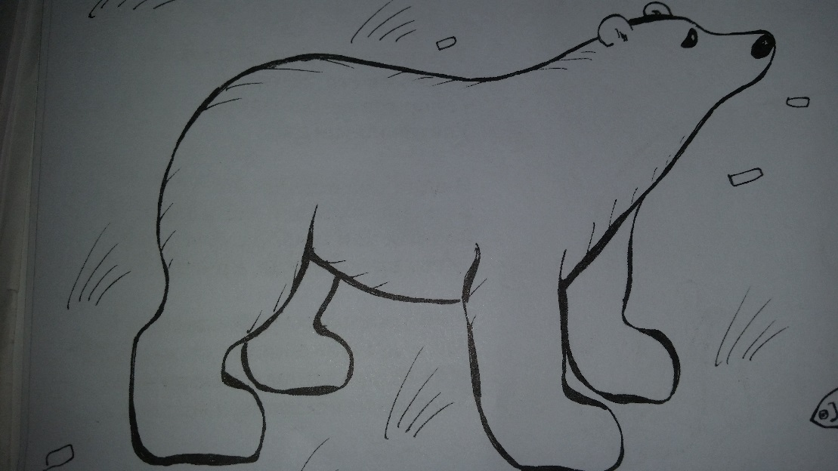
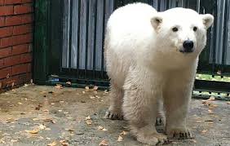
МЕДВЕЖОНОК ПЕРЕПЛЫВАЕТ КОЛЫМУ
КАК-ТО НА ОЗЕРО ПРИШЁЛ БОЛЬШОЙ БУРЫЙ МЕДВЕДЬ,И БЕЛЫЙ МЕДВЕЖОНОК ОПЯТЬ УБЕЖАЛ.ОН ПЕРЕПЛЫЛ РЕКУ И ПРИШЁЛ К ДРУГИМ РЫБАКАМ НА УЧАСТОК ПОМАЗКИНО.О ТОМ,ЧТО В РАЙОНЕ БРОДИТ БЕЛЫЙ МЕДВЕЖОНОК СООБЩИЛИ ВО ВСЕ РЫБАЦКИЕ УЧАСТКИ И НАСЕЛЁННЫЕ ПУНКТЫ.

Slide 8
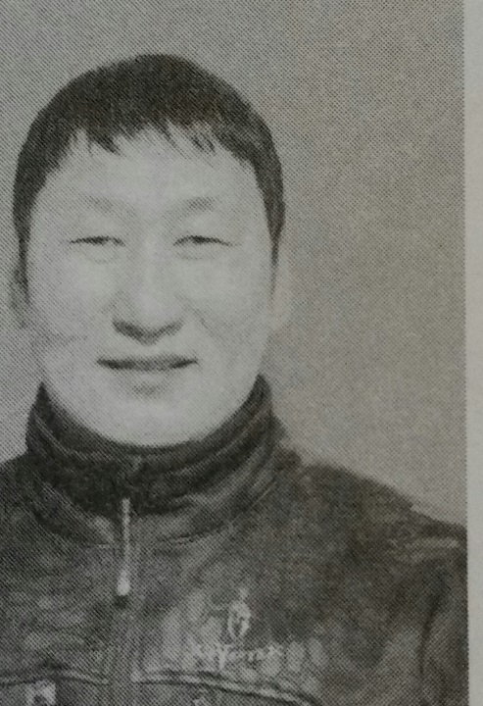
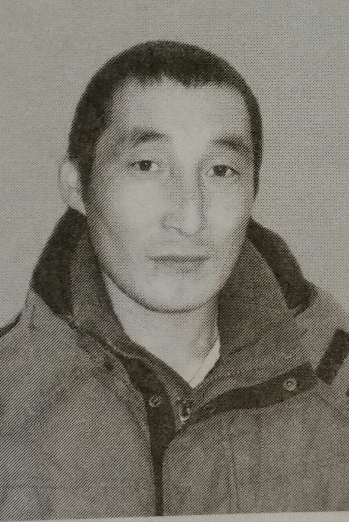
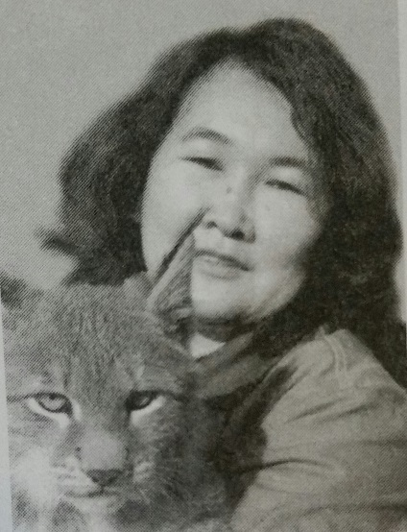
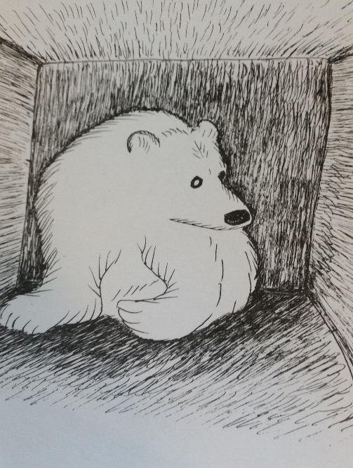
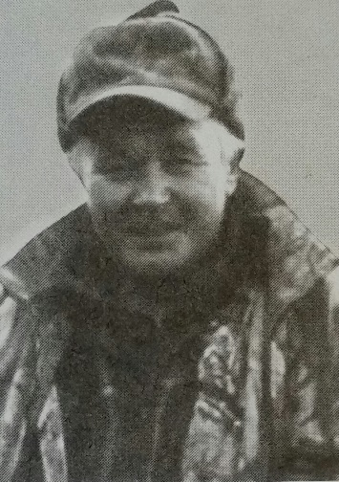
ЖИВОТНЫХ ,ЗАНЕСЁННЫХ В КРАСНУЮ КНИГУ ЛОВИТЬ НЕЛЬЗЯ
МИНИСТЕРСТВО ОХРАНЫ ПРИРОДЫ ЯКУТИИ ПРИНИМАЕТ СПЕЦИАЛЬНОЕ РЕШЕНИЕ НА ОТЛОВ ЭТОГО МАЛЕНЬКОГО МЕДВЕЖОНКА .УЧЕНЫЕ СОБРАЛИ ГРУППУ СПЕЦИАЛИСТОВ ,УМЕЮЩИХ ЛОВИТЬ ДИКИХ ЖИВОТНЫХ,И ОТПРАВИЛИ В СРЕДНЕКОЛЫМСКИЙ РАЙОН.

Slide 9
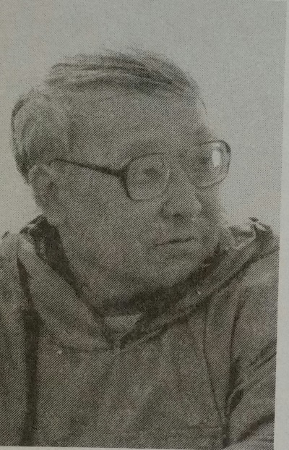
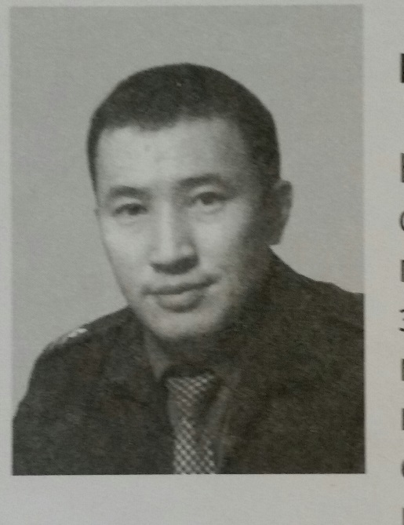

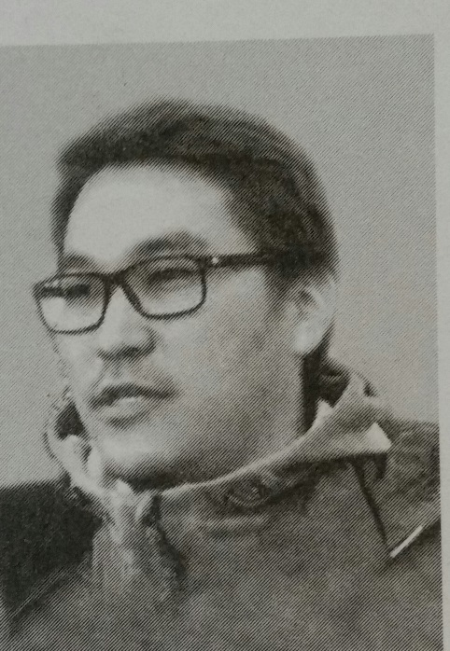
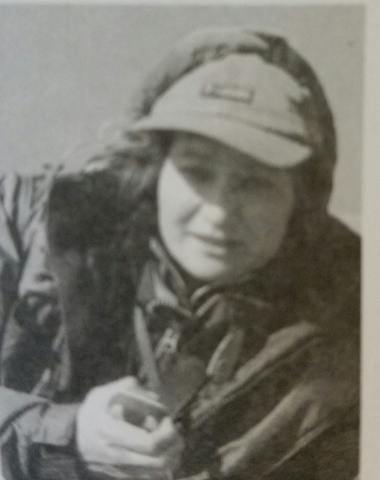
УЧАСТНИКИ СПАСЕНИЯ МЕДВЕЖОНКА

Slide 10
УЧАСТНИКИ СПАСЕНИЯ ЭТО –
НАУЧНЫЕ СОТРУДНИКИ ,РЫБАКИ-ОХОТНИКИ И ОБЫКНОВЕННЫЕ ЛЮДИ.
Наталья Сафонова
Алексей Колесов
Иван татаринов
Фёдор Яковлев
Семён Санников
Валерия Шарин
Иван Белоногов
Роман Сметанин
Мария Владимирцева

Slide 11
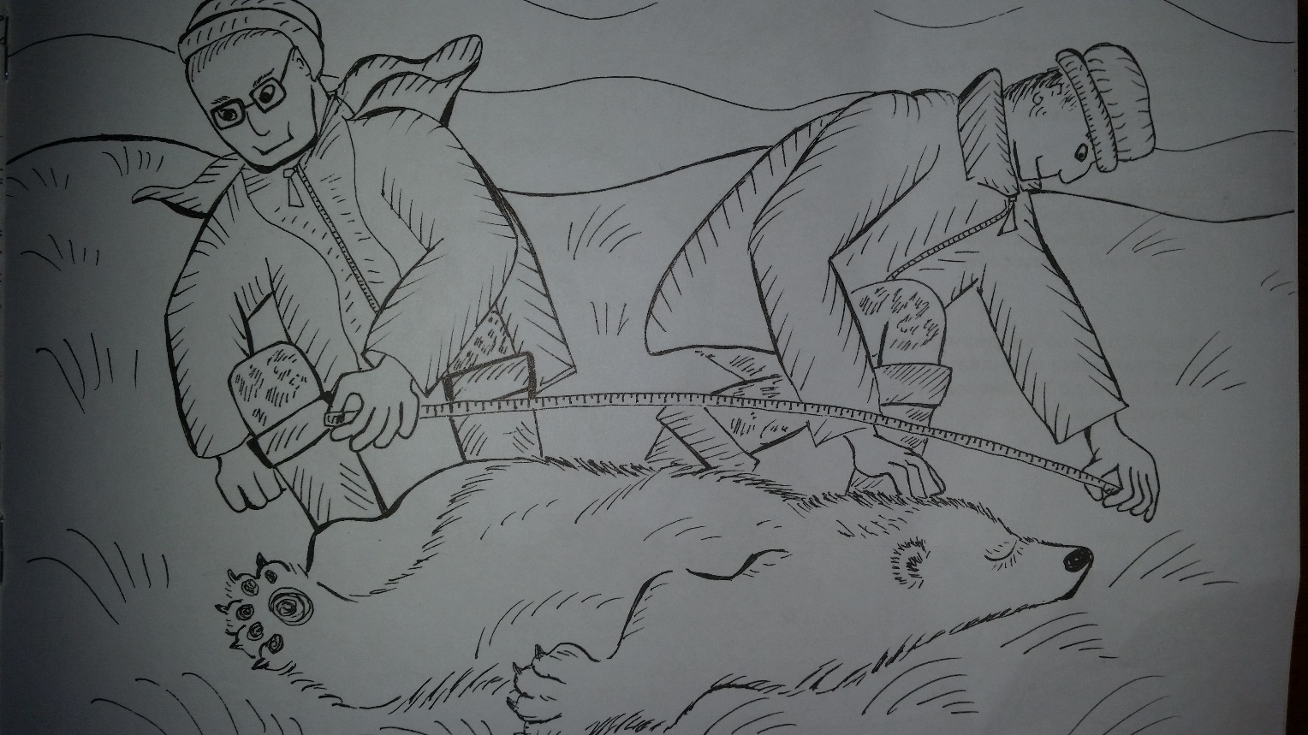
СПЕЦИАЛИСТЫ ПОЕХАЛИ НА МОТОРНЫХ ЛОДКАХИ ПОЙМАЛИ МЕДВЕЖОНКА,УСЫПИВ ЕГО СПЕЦИАЛЬНЫМИ ЛЕКАРСТВАМИ.В ТАКОМ МАЛЕНЬКОМ ВОЗРАСТЕ МЕДВЕЖОНОК ОДИН ЖИТЬ В ПРИРОДЕ НЕ СМОЖЕТ.

Slide 12
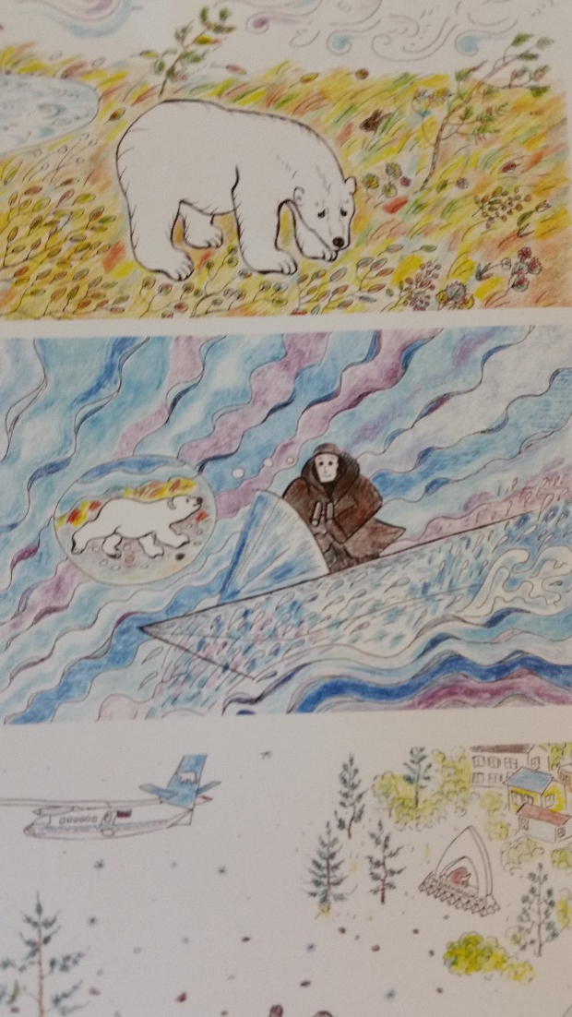

МАЛЫШКА УМКА-АЯНА ОБРЕЛА СВОЙ НОВЫЙ ДОМ В МОСКВЕ.
УМКА- НА ЧУКОТСКОМ ЯЗЫКЕ ОЗНАЧАЕТ
«БЕЛЫЙ МЕДВЕДЬ».
«АЙАН»-ДОЛГАЯ ДОРОГА,ПОТОМУ ЧТО ПУТЬ ЕЁ СПАСЕНИЯ БЫЛ ОЧЕНЬ ДЛИТЕЛЬНЫМ.

Slide 13
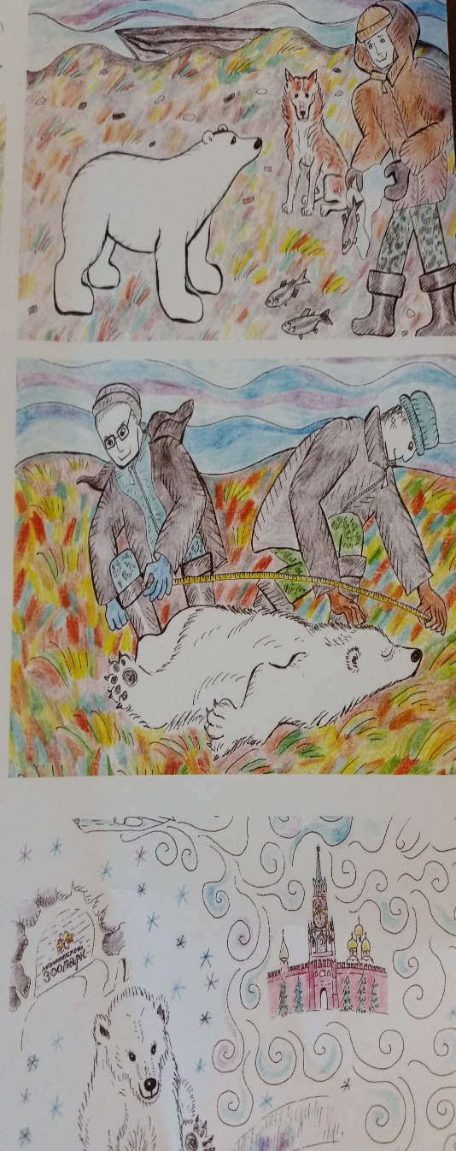
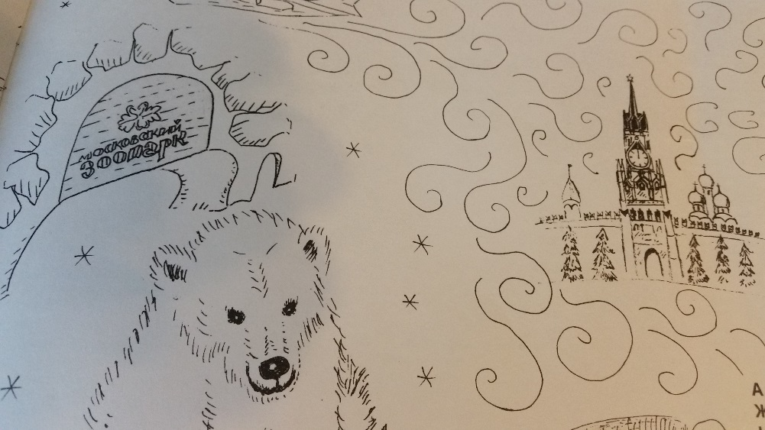
ТАК НАЧАЛАСЬ НОВАЯ ЖИЗНЬ МАЛЕНЬКОЙ БЕЛОЙ МЕДВЕДИЦЫ.
ПОЖЕЛАЕМ ЕЙ ЗДОРОВЬЯ И ДОЛГОЙ И СЧАСТЛИВОЙ ЖИЗНИ.
А МЫ ,ЮНЫЕ ЭКОЛОГИ БУДЕМ СЛЕДИТЬ И ИНТЕРЕСОВАТЬСЯ О ДАЛЬНЕЙШЕЙ ЖИЗНИ МАЛЕНЬКОЙ УМКИ-АЯНЫ,
И ОБЯЗАТЕЛЬНО НАВЕСТИМ ЕЁ В МОСКВЕ!

Slide 14
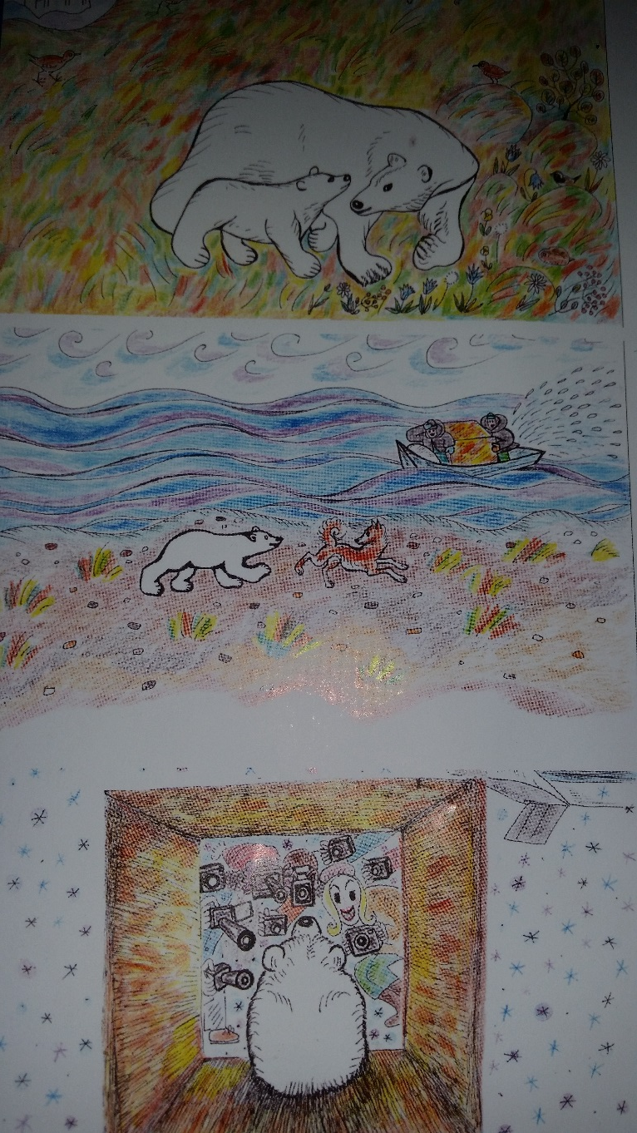
ЭТА РАБОТА СОЗДАНА НА ОСНОВЕ МАТЕРИАЛА АГЕНСТВА CIP HБР САХА :
СТИХИ,ТЕКСТ- Н.В.САФОНОВОЙ
ХУДОЖНИК-.М.В.ВЛАДИМИРЦЕВА
ОФОРМИЛА РАБОТУ В СЛАЙДАХ
- УЛЬЯНА КЛЯХИНА УЧЕНИЦА 3 КЛАССА
МКОУ ЧЕРСКОЙ ОБЩЕЙ ОБРАЗОВАТЕЛЬНОЙ ШКОЛЫ.
ПОМОГАЛА-Т.В.ЗАЙКОВА –УЧИТЕЛЬ ПО ВНЕУРОЧНОЙ ДЕЯТЕЛЬНОСТИ.

Slide 15

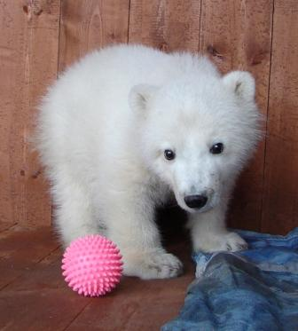
СПАСИБО ЗА ВНИМАНИЕ!

